Slide 1
Отравляющие вещества

Slide 2
Цели и задачи:
Выяснить ,что такое ОВ
Изучить свойства ОВ
Изучить воздействие ОВ на организм человека

Slide 3
Определение:
Отравляющие вещества (ОВ), токсичные химические соединения, предназначенные для поражения живой силы противника во время военных действий. ОВ могут проникнуть в организм через органы дыхания, кожные покровы, слизистые оболочки и пищеварительный тракт. Эти вещества обладают определённым комплексом физических и химических свойств, благодаря которым в боевой обстановке они находятся в парообразном, жидком или аэрозольном состоянии. Производство ОВ базируется на простых методах получения из доступного и дешёвого сырья.

Slide 4
Отравляющие вещества
Основу химического оружия составляют отравляющие вещества (ОВ), поражающие людей и животных , заражающие воздух, почву, источники воды, здания и сооружения, транспорт, различную технику, продукты питания и корм для животных. В момент применения отравляющие вещества , как правило, переходят из жидкого или твёрдого состояния в капельно-жидкое, газообразное, парообразное или аэрозольное(туман, дым). Отравляющие вещества поражают организм при попадании на кожу и в глаза, при вдыхании заражённого воздуха, а также при потреблении заражённых пищи и воды. По своим поражающим свойствам отравляющие вещества отличаются от других боевых средств способностью проникать вместе с воздухом в различные негерметизированные сооружения и объекты и поражать находящихся в них людей, сохранять свое поражающее действие в воздухе, на местности, на различных объектах в течение от нескольких часов до нескольких дней и даже недель. Пары отравляющих веществ способны распространяться по направлению ветра на значительные расстояния от районов непосредственного применения химического оружия. Чтобы своевременно определить возникающую опасность отравления и принять необходимые меры по защите, необходимо иметь общее представление об отравляющих веществах, фитотоксикантах и сильнодействующих ядовитых веществах.

Slide 5
Отравляющие вещества
Основу химического оружия составляют отравляющие вещества (ОВ), поражающие людей и животных , заражающие воздух, почву, источники воды, здания и сооружения, транспорт, различную технику, продукты питания и корм для животных. В момент применения отравляющие вещества , как правило, переходят из жидкого или твёрдого состояния в капельно-жидкое, газообразное, парообразное или аэрозольное(туман, дым). Отравляющие вещества поражают организм при попадании на кожу и в глаза, при вдыхании заражённого воздуха, а также при потреблении заражённых пищи и воды. По своим поражающим свойствам отравляющие вещества отличаются от других боевых средств способностью проникать вместе с воздухом в различные негерметизированные сооружения и объекты и поражать находящихся в них людей, сохранять свое поражающее действие в воздухе, на местности, на различных объектах в течение от нескольких часов до нескольких дней и даже недель. Пары отравляющих веществ способны распространяться по направлению ветра на значительные расстояния от районов непосредственного применения химического оружия. Чтобы своевременно определить возникающую опасность отравления и принять необходимые меры по защите, необходимо иметь общее представление об отравляющих веществах, фитотоксикантах и сильнодействующих ядовитых веществах.

Slide 6
Отравляющие вещества
Основу химического оружия составляют отравляющие вещества (ОВ), поражающие людей и животных , заражающие воздух, почву, источники воды, здания и сооружения, транспорт, различную технику, продукты питания и корм для животных. В момент применения отравляющие вещества , как правило, переходят из жидкого или твёрдого состояния в капельно-жидкое, газообразное, парообразное или аэрозольное(туман, дым). Отравляющие вещества поражают организм при попадании на кожу и в глаза, при вдыхании заражённого воздуха, а также при потреблении заражённых пищи и воды. По своим поражающим свойствам отравляющие вещества отличаются от других боевых средств способностью проникать вместе с воздухом в различные негерметизированные сооружения и объекты и поражать находящихся в них людей, сохранять свое поражающее действие в воздухе, на местности, на различных объектах в течение от нескольких часов до нескольких дней и даже недель. Пары отравляющих веществ способны распространяться по направлению ветра на значительные расстояния от районов непосредственного применения химического оружия. Чтобы своевременно определить возникающую опасность отравления и принять необходимые меры по защите, необходимо иметь общее представление об отравляющих веществах, фитотоксикантах и сильнодействующих ядовитых веществах.

Slide 7
Женевский протокол
После 1-й мировой войны неоднократно делались попытки запрещения химических и бактериологических средств ведения войны. Первым международно-правовым актом, запрещающим применение этих средств, является Женевский протокол (1925). Однако несмотря на это, некоторые капиталистические страны продолжали использовать ОВ; не прекращались также и разработки новых видов химического оружия. Так, в конце 1-й мировой войны были получены люизит, адамсит и хлорацетофенон. В 1929 появилось сообщение о новом ОВ кожного действия — фосгеноксиме, в 1935 — о b, b', b"-трихлортриэтиламине, так называемом азотистом иприте (см. Иприт). В 30-х гг. в Германии начали проводить интенсивные работы с целью синтеза фосфорсодержащих ОВ нервно-паралитического действия (ФОВ). Поиски велись в области диалкилфторфосфатов (RO)2P (O) F, диалкиламидоалкилцианфосфатов (R2N)(RO) P (O) CN и алкилметилфторфосфонатов (RO) CH3P (O) F. В результате были получены такие ОВ, как табун, зарин и зоман. О масштабах подготовки применения ОВ во 2-й мировой войне 1939—45 свидетельствует тот факт, что производственные мощности по синтезу ОВ, в Германии к 1943 достигли 180 тыс. т ОВ, в том числе

Slide 8
Войны с применением химического оружия
Первая мировая война (1914—1918; обе стороны)
Тамбовское восстание (1920—1921; красная армия против крестьян, согласно приказу 0116 от 12 июня)^{[1][2]}
Рифская война (1920—1926; Испания, Франция)
Вторая итало-эфиопская война (1935—1941; Италия)
Вторая японо-китайская война (1937—1945; Япония)
Великая Отечественная война (1941—1945; Германия, см. Оборона Аджимушкайских каменоломен)
Война во Вьетнаме (1957—1975; обе стороны^{[3]})
Гражданская война в Северном Йемене (1962—1970; Египет)
Ирано-иракская война (1980—1988; обе стороны)
Ирако-курдский конфликт (правительственные войска Ирака в ходе операции «Анфаль»)
Иракская война (2003—2010; повстанцы^{[4][5]}, США^{[6][7]})

Slide 9
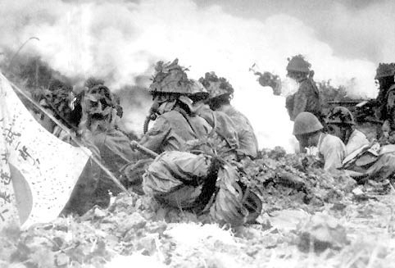
Химическое оружие
Это оружие массового поражения, действие которого основано на токсических свойствах некоторых химических веществ. К нему относят боевые отравляющие вещества и средства их применения.
Отравляющие вещества (ОВ) — это химические соединения, которые способны поражать людей и животных на больших площадях, проникать в различные сооружения, заражать местность и водоемы. Ими снаряжают ракеты, авиационные бомбы, артиллерийские снаряды и мины, химические фугасы, а также выливные авиационные приборы (ВАП). Применяют ОВ в капельно-жидком состоянии, в виде пара и аэрозоля. Проникать в организм человека и поражать его они могут через органы дыхания, органы пищеварения, кожу и глаза.

Slide 10
Боевые свойства ОВ
Боевые свойства ОВ определяются прежде всего их токсичностью. Токсичное действие связано со способностью большинства известных ОВ ингибировать различные ферменты в результате взаимодействия с их функциональными группами. Например, люизит ацилирует сульфгидрильные группы ферментов, выводя последние из строя; синильная кислота образует комплексы с железом, окислителем внутриклеточных ферментных систем, прекращая доступ кислорода к клеткам; ФОВ фосфорилируют фермент — холинэстеразу, ответственную за передачу нервных импульсов. Степень токсичности ОВ зависит от избирательности блокирования ферментов. В ряде случаев образуются столь прочные соединения, что терапевтическое вмешательство становится бесполезным. Так, практически невозможна регенерация ферментных систем, пораженных фосгеном и ипритом. Напротив, введение антидотов в случае поражения ФОВ, люизитом и синильной кислотой позволяет снять действие нескольких смертельных доз этих ОВ.

Slide 11
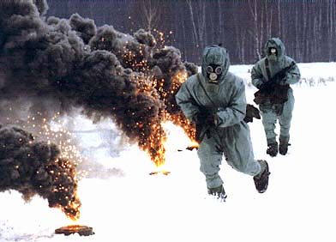
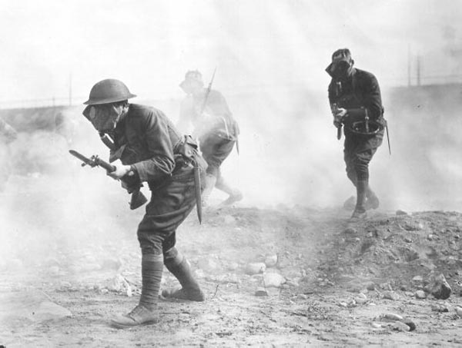
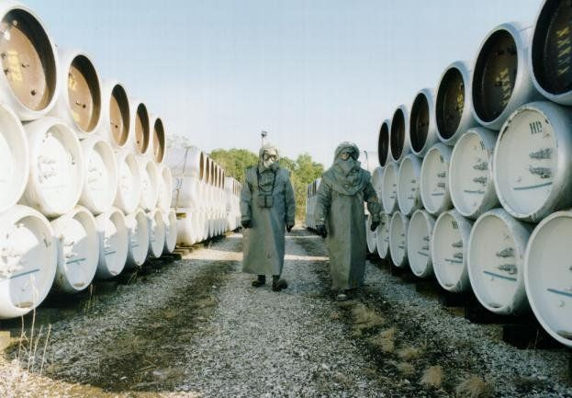
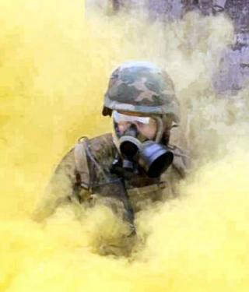

Slide 12
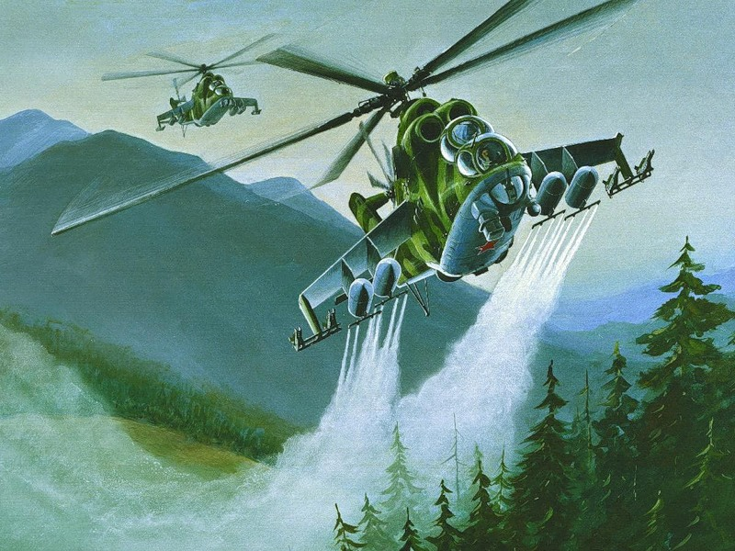

Slide 13
По действию на организм человека отравляющие вещества (ОВ) подразделяют
нервно-паралитического действия (Ви-Икс, зарин) поражают нервную систему при действии на организм через органы дыхания, при проникновении в парообразном и капельно-жидком состоянии через кожу, а также при попадании в желудочно-кишечный тракт вместе с пищей и водой.
кожно-нарывного действия (иприт) обладают многосторонним поражающим действием. В капельно-жидком и парообразном состоянии они поражают кожу и глаза, при вдыхании паров — дыхательные пути и легкие, при попадании с пищей и водой — органы пищеварения.
удушающего действия (фосген) воздействуют на организм через органы дыхания.
общеядовитого действия (синильная кислота и хлорциан) поражают человека только при вдыхании им воздуха, зараженного их парами (через кожу они не действуют).

Slide 14
ОВ не смертельного действия
раздражающего действия (Си-Эс, адамсит и др.) вызывают острое жжение и боль во рту, горле и в глазах, сильное слезотечение, кашель, затруднение дыхания.
психохимического действия (Би-Зет) специфически действуют на центральную нервную систему и вызывают психологические (галлюцинации, страх, подавленность) или физические (слепота, глухота) расстройства.

Slide 15
По тактическому назначению отравляющие вещества подразделяют
смертельного действия предназначены для смертельного поражения противника или вывода его из строя на длительный срок. К таким ОВ относятся зарин, зоман, Ви-Икс, иприт, синильная кислота, хлорциан, фосген.
временно выводящим из строя, относятся психохимические вещества, которые действуют на нервную систему людей и вызывают у них временные психические расстройства (Би-Зет).
Раздражающие отравляющие вещества (полицейские) поражают чувствительные нервные окончания слизистых оболочек верхних дыхательных путей и действуют на глаза. К ним относятся хлорацетофенон, адамсит, Си-Эс, Си-Ар.

Slide 16
Классификация ОВ
Строгая классификация ОВ затруднительна. Наибольшее значение приобрели физиологическая и тактическая классификации. Согласно первой, ОВ подразделяют по преобладающему действию на организм, согласно второй — по поведению на местности в условиях боевого применения. В соответствии с первой классификацией различают группу нестойких ОВ (НОВ), стойких (СОВ) и группу ядовито-дымных ОВ (ЯДВ). НОВ — вещества с высокой упругостью пара; заражают атмосферу, образуя облако, распространяющееся в направлении ветра и быстро рассеивающееся. СОВ — жидкие вещества с низкой упругостью пара; создают облако, зараженное аэрозолем ОВ: часть ОВ в виде капель оседает в непосредственной близости от места применения. ЯДВ — твёрдые вещества с очень низкой упругостью пара; применяются в виде ядовитых дымов.

Slide 18
Правило поведения и действия в очаге химического поражения
При объявлении сигнала или обнаружении признаков применения противником отравляющих веществ либо наличия СДЯВ в окружающей среде необходимо: -незамедлительно надеть средства индивидуальной защиты ; -поспешить в ближайшее убежище или укрытие, а при отсутствии их в загерметизированное жилое помещение; -в тамбуре убежища снять средства индивидуальной защиты кожи и верхнюю одежду, после тщательного осмотра, обработки и обдува воздухом войти в основное помещение и снять противогаз. При движении по заражённой территории надо неукоснительно соблюдать следующие правила: -двигаться быстро, но не бежать и не поднимать пыли; -не прислоняться к зданиям и не касаться окружающих предметов; -не наступать на встречающиеся на пути капли жидкости или порошкообразные россыпи неизвестных веществ; -не снимать средства индивидуальной защиты до распоряжения представителей органов Г О ; -избегать перехода через овраги, лощины, болота, тоннели и другие открытые заглублённые места, где наиболее вероятен застой ОВ. -проходя через парки, сады, луга и поля, соблюдайте повышенную осторожность, поскольку отравляющие вещества могут осесть на ветках, листьях и траве. -при обнаружении капель или мазков отравляющих веществ на коже, одежде, обуви или средствах индивидуальной защиты немедленно обработайте эти места тампонами, смоченными жидкостью из ИПП-8 ; если у вас нет пакета, снимите капли ОВ тампоном из бумаги, ветоши или носовым платком. -старайтесь по возможности оказать необходимую помощь пострадавшим, детям, а также престарелым и инвалидам.

Slide 19
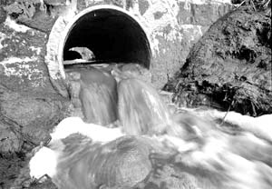

Slide 20
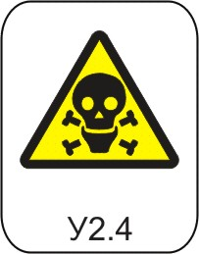
Знак : «Осторожно! Отравляющие вещества.»

Slide 21
Вывод:
Мы выяснили, что такое ОВ, изучили свойства ОВ. Узнали как ОВ воздействует на организм человека, как нужно действовать в очаге химического поражения.

Slide 22
Использованные материалы:
Лит.: Франке З., Химия отравляющих веществ, пер. с нем., М., 1973; Ротшильд Д., Оружие завтрашнего дня, пер. с англ., М., 1966; Херш С., Химическое и биологическое оружие, пер. с англ., М., 1970; Руководство по токсикологии отравляющих веществ, под ред. С. Н. Голикова, М., 1972.
www.ruscore.ru

